Slide 1
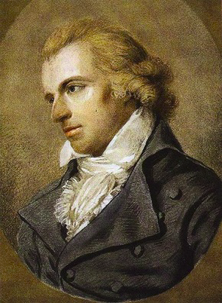
Computerspiele
„Der Mensch ist nur da ganz Mensch, wo er spielt“
Friedrich Schiller
Klara-Oppenheimer-Schule - Fachbereich IT

Slide 2

Kernfragen
Überlegen Sie sich bei der Betrachtung nachfolgender Spiele, was die dahinterstehende, motivierende Spielidee ist.
Fragen Sie sich auch, woher kommt diese Idee.
Fragen Sie sich weiterhin, wie diese Spielidee auf Lernspiele übertragen werden könnten.
Klara-Oppenheimer-Schule - Fachbereich IT

Slide 3
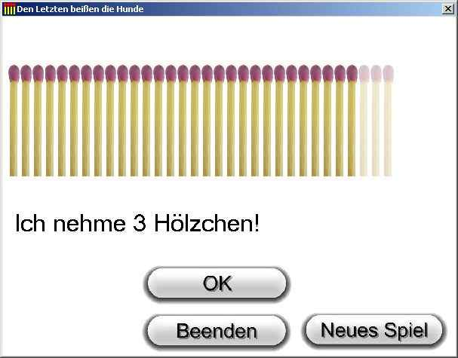
Nimrod
1951 wurde ein Computer für das Festival of Britain gebaut, dessen einzige
Aufgabe die Ermöglichung des Spiels Nim war.
Ein Spiel für zwei Spieler oder gegen den Computer.
Abwechselnd nehmen die Spieler Streichhölzer weg - mindestens eines,
maximal drei. Verlierer ist der, der das letzte Hölzchen wegnehmen muss.
Spiel mit vollständiger Information und ohne Zufall.
Klara-Oppenheimer-Schule - Fachbereich IT
Notes:
Das Nim-Spiel nahm Einfluss auf die Entstehung von Spieltheorien.

Slide 4
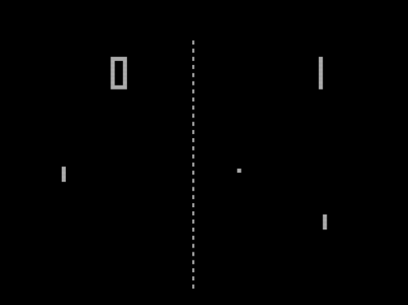
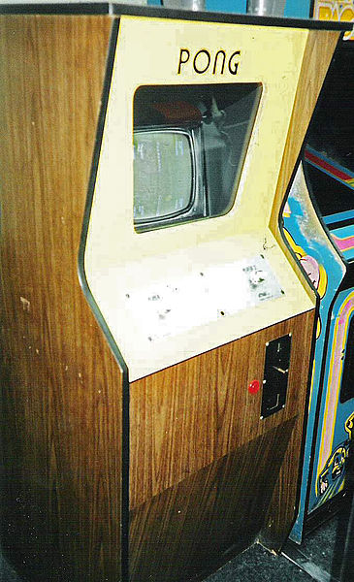
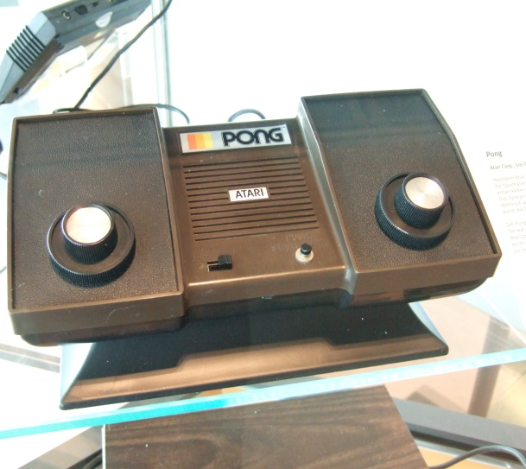
Pong
1972 als erstes Grapik-Computerspiel von einer ehemaligen Lautsprecherfabrik auf den Markt gebracht.
Atari übernahm das Spiel und erzielte erste gute Umsätze damit.
Klara-Oppenheimer-Schule - Fachbereich IT

Slide 5
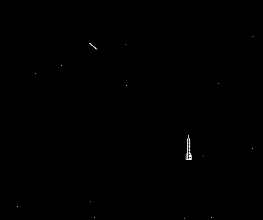
Spacewar
Spacewar! was conceived in 1961 by Martin Graetz, Stephen Russell, and Wayne Wiitanen. It was first realized on the PDP-1.
This is the original version! Martin Graetz provided us with a printed version of the source. We typed in in again - it was about 40 pages long - and re-assembled it with a PDP-1 assembler written in PERL. The resulting binary runs on a PDP-1 emulator written as a Java applet.
Klara-Oppenheimer-Schule - Fachbereich IT
Notes:
The sources are available in a subdirectory called "sources".
The "a", "s", "d", "f" keys control one of the spaceships. The "k", "l", ";", "'" keys control the other. The controls are spin one way, spin the other, thrust, and fire.

Slide 6
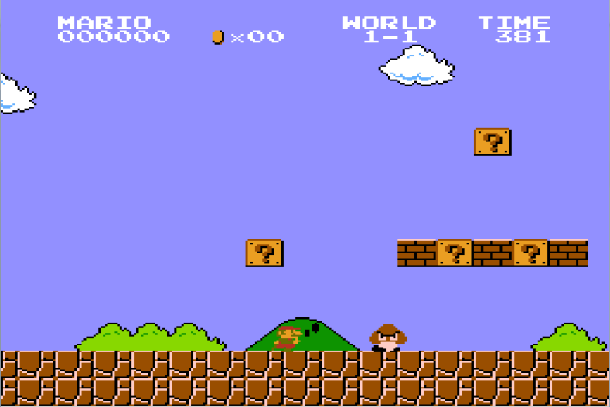
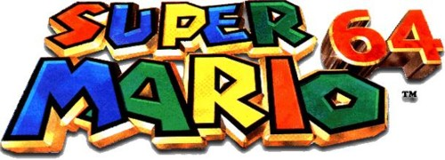

Super Mario ist die populärste Videospiel-Figur der Firma Nintendo.
Mit über 295 Millionen verkauften Spielen ist Mario nicht nur die erfolgreichste Nintendo-Reihe, sondern die bisher erfolgreichste Videospielreihe überhaupt.
Ferner gilt Mario als bekannteste Videospielfigur der Welt. 2005 wurde er mit einem Stern auf dem Walk of Game geehrt.
Klara-Oppenheimer-Schule - Fachbereich IT

Slide 7
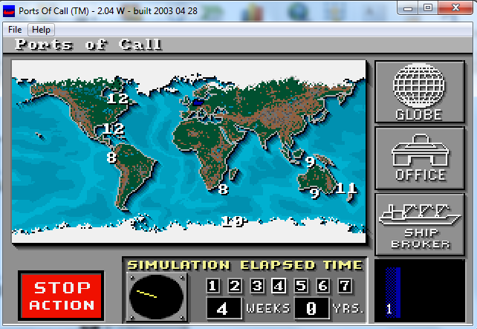
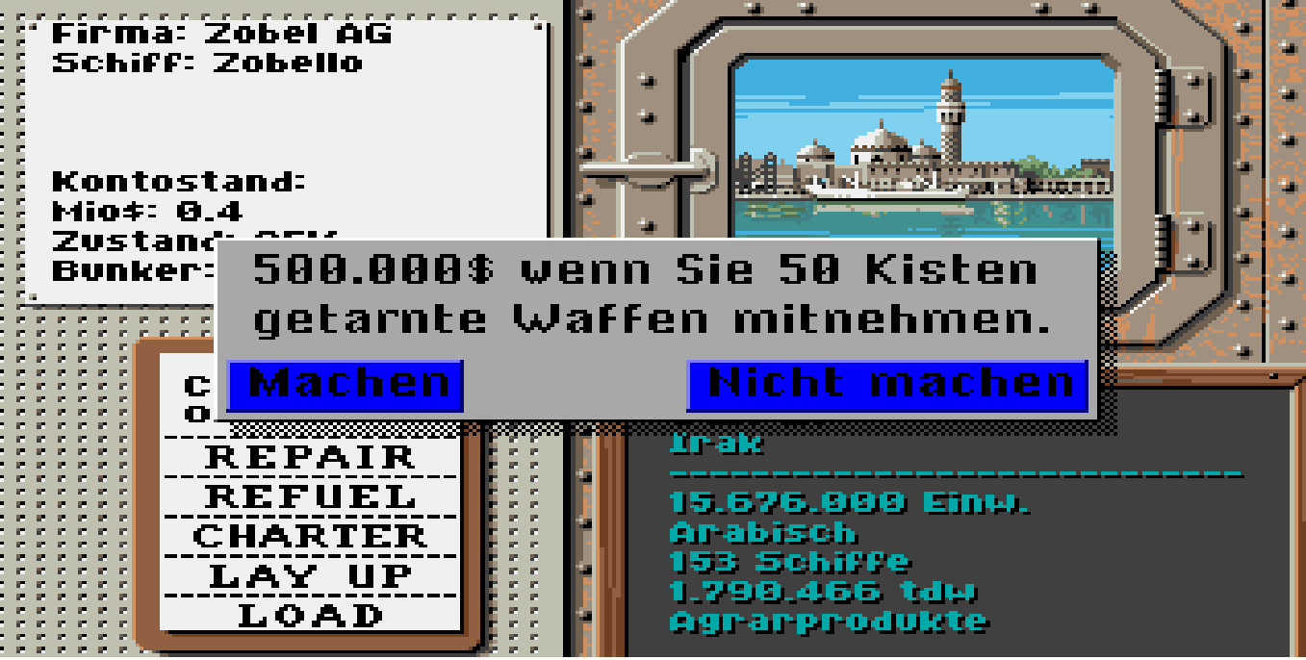
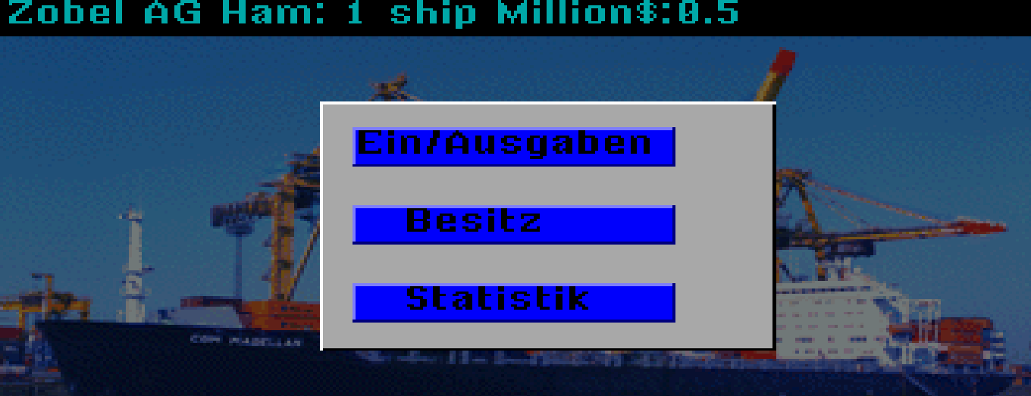
Ports Of Call
Handels- und Schiffahrtssimulation
Klara-Oppenheimer-Schule - Fachbereich IT

Slide 8
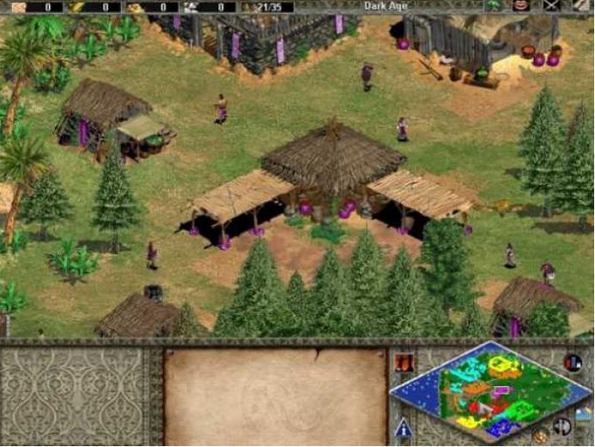
Age of Empires
Age of Empires ist ein Echtzeit-Strategiespiel, das von Ensemble Studios für die Microsoft-Game-Studios entwickelt wurde.
Klara-Oppenheimer-Schule - Fachbereich IT

Slide 9
Spielkategorien
1 Abenteuer-Spiele 2 Beat ’em ups 3 Ego-Shooter und Third-Person-Shooter 4 Erotikvideospiele 5 Geschicklichkeitsspiele 6 Jump ’n’ Runs 7 Lernspiele 8 Open-World-Spiele 9 Musik & Tanzspiele 10 Puzzle-Videospiele (Computer-Denkspiele) 11 Quizspiele 12 Shoot ’em ups 13 Sportspiele 14 Strategiespiele 15 Simulationsspiele 16 Rollenspiele 17 Westernvideospiele
Klara-Oppenheimer-Schule - Fachbereich IT

Slide 10
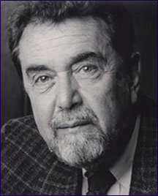
Learntime vs. playtime
„It is a paradoxical, that many educators and parents still
Differentiate between a time for learning and a time for play.
Without seeing the vital connection between them.“
Leo Buscaglia
Klara-Oppenheimer-Schule - Fachbereich IT

Slide 11
Serious Games
„Der Begriff SeriousGame(deutsch: ernstes Spiel,Lernspiel) bezieht sich auf Spiele, die in einer virtuellen Umgebung stattfinden und die, wie die unterhaltungsorientierten Computerspiele auch, "Spaßmachen", aber das primäre Ziel ist der Erwerb von Wissen und Können.“
(Duden, Neues Wörterbuch der Szenesprachen)
Klara-Oppenheimer-Schule - Fachbereich IT

Slide 12
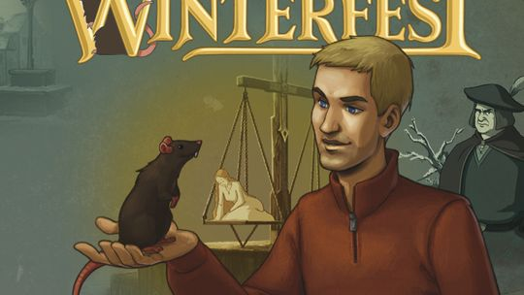
Serious Games Award - Winterfest
Klara-Oppenheimer-Schule - Fachbereich IT
Notes:
Serious Game Spielend lernen
Lernen kann Spaß machen, beweisen sogenannte Serious Games immer wieder. Die besten wurden gerade ausgezeichnet, allen voran eines, das sich an Analphabeten richtet.
© Screenshot ZEIT ONLINE
Cover des Lernspiels "Winterfest", das sich an funktionale Analphabeten richtet
Alex ist auf der Suche nach Arbeit, gemeinsam mit seiner kranken Mutter lebt er in einer kleinen Wohnung. Als ein Brief der Bank die Zwangsräumung androht, fällt Alex in Ohnmacht – und als er aufwacht, findet er sich vor den Toren einer mittelalterlichen Stadt wieder. Als sei das nicht schon seltsam genug, spricht ihn auch noch eine Ratte an. Mit ihrer Hilfe erkennt Alex, dass seine Fähigkeiten in der Stadt sehr gefragt sind. Schon bald unterstützt er die Bewohner im Lesen, Schreiben und Rechnen. Vielleicht können sie ihm ja helfen, in seine eigene Welt zurückzufinden.
Alex ist der Hauptdarsteller von Winterfest , einem Computerspiel , das gerade auf der Cebit den Serious Games Award gewann . Das kostenlose PC-Spiel richtet sich an funktionale Analphabeten und will ihnen mit dem Mitteln der Adventuregames dabei helfen, ihr Problem zu überwinden.
Entstanden ist Winterfest im Forschungsprojekt Alphabit des Fraunhofer-Instituts für Grafische Datenverarbeitung (IGD). Projektpartner ist neben verschiedenen Bildungsverbänden die Hamburger Spieleentwicklerfirma Daedalic , die sich mit Point-and-Click-Abenteuern wie Edna bricht aus einen Namen gemacht hat.

Slide 13
Das Ziel dieses Projektes
Die Freude am Lernen (wieder)finden
durch die Anreicherung des Unterrichts mit Lernspielen
Klara-Oppenheimer-Schule - Fachbereich IT

